Slide 1
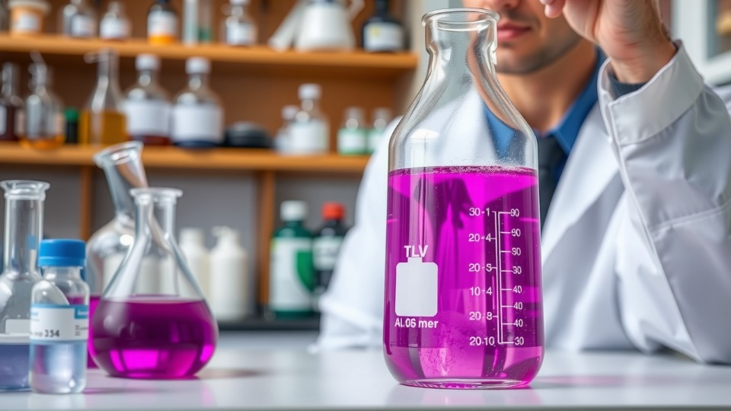

Фенол
Фенол — это органическое соединение, которое занимает особое место в химии благодаря своим уникальным свойствам и широкому спектру применения.
Это вещество, содержащее гидроксильную группу (-OH), непосредственно связанную с ароматическим бензольным кольцом, что делает его представителем класса фенолов.
Сегодня мы подробно изучим структуру, свойства и использование фенола, чтобы понять, почему он так важен для науки и промышленности.

Slide 2

История открытия фенола
Фенол был впервые выделен в 1834 году немецким химиком Фридрихом Фердинандом Рунге, который получил его из каменноугольной смолы.
В то время фенол называли карболовой кислотой из-за его способности проявлять слабые кислотные свойства.
Позже он стал широко использоваться в медицине как антисептик, особенно во времена эпидемий, таких как чума и холера.

Slide 3
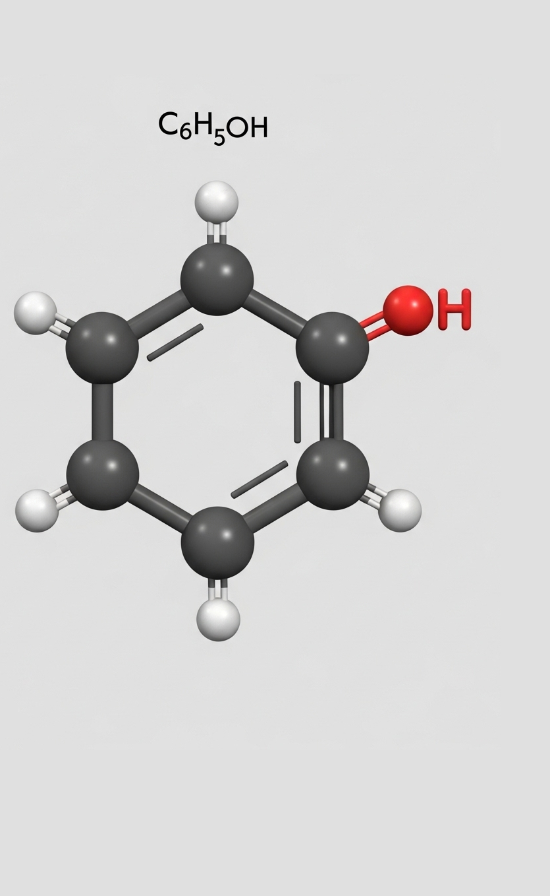

Строение молекулы фенола
Молекула фенола состоит из бензольного кольца и гидроксильной группы, что создаёт сильное взаимодействие между электронами кольца и атомом кислорода.
Гидроксильная группа оказывает +M-эффект (донор электронов), увеличивая плотность электронов в кольце, особенно в орто- и пара-положениях.
Это делает фенол более реакционноспособным по сравнению с простыми ароматическими углеводородами, такими как бензол.

Slide 4
Физические свойства фенола
Фенол представляет собой бесцветное кристаллическое вещество с характерным резким запахом, которое плавится при температуре около 40°C.
Он плохо растворим в воде при комнатной температуре, но растворимость увеличивается при нагревании.
Фенол обладает высокой токсичностью, и его пары могут вызывать раздражение кожи и дыхательных путей.

Slide 5
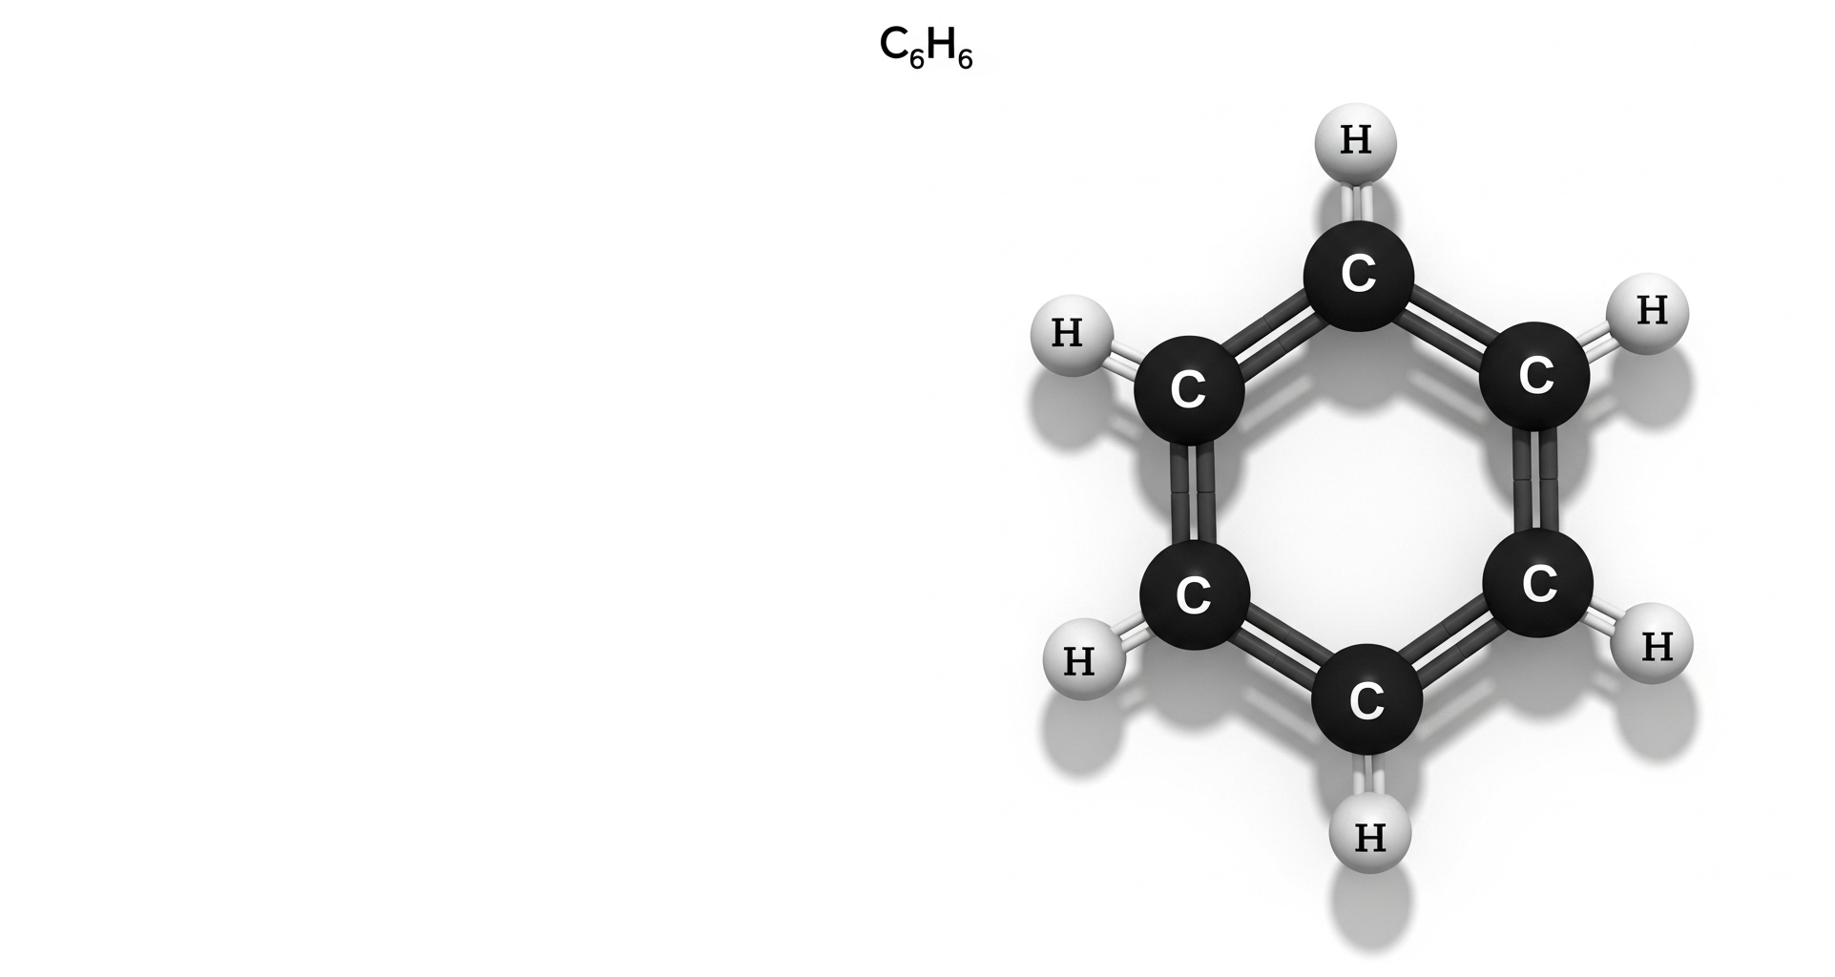

Кислотность фенола
Фенол проявляет слабые кислотные свойства благодаря влиянию бензольного кольца, которое стабилизирует образующийся фенолят-ион через делокализацию заряда.
Его кислотность выше, чем у спиртов, но ниже, чем у карбоновых кислот.
Например, фенол может реагировать с щелочами, образуя феноляты:
C₆H₅OH + NaOH → C₆H₅ONa + H₂O.

Slide 6

Реакции замещения в бензольном кольце
Благодаря наличию гидроксильной группы, фенол легко вступает в реакции электрофильного замещения, преимущественно в орто- и пара-положениях.
Например, при взаимодействии с бромной водой образуется белый осадок 2,4,6-трибромфенола:
C₆H₅OH + 3Br₂ → C₆H₂Br₃OH↓ + 3HBr.
Эта реакция используется как качественная для обнаружения фенола.

Slide 7

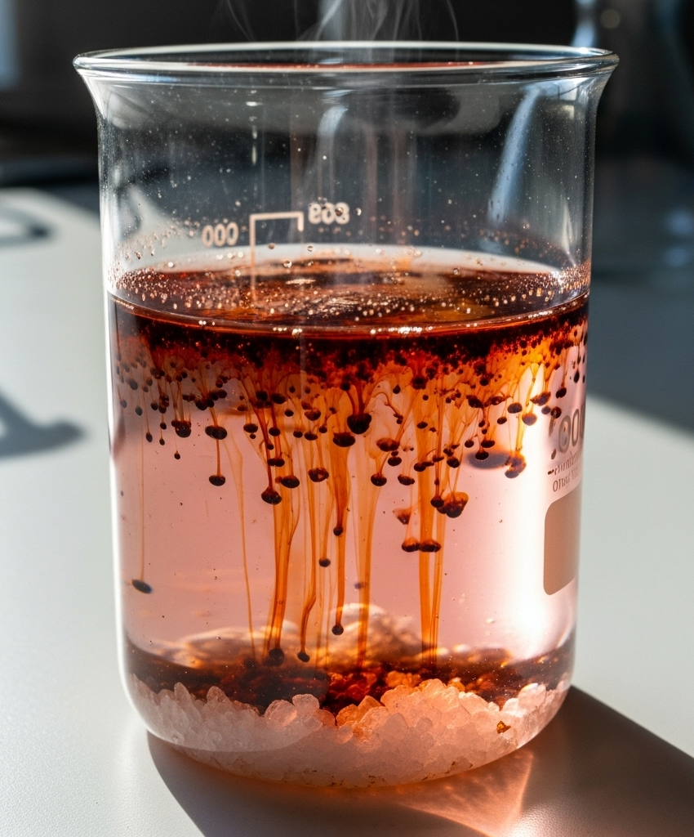
Окисление фенола
Фенол легко окисляется даже под действием слабых окислителей, таких как кислород воздуха или перманганат калия.
При окислении образуются хиноны — соединения с двумя карбонильными группами в бензольном кольце.
Например, в присутствии KMnO₄ фенол окисляется до малеинового ангидрида, что важно для производства полимеров.

Slide 8
Конденсационные реакции фенола
Фенол участвует в конденсационных реакциях, которые широко используются в промышленности.
Например, при взаимодействии фенола с формальдегидом в присутствии кислоты или основания образуются фенолформальдегидные смолы.
Эти смолы являются основой для производства пластмасс, таких как бакелит, используемый в электротехнике.

Slide 9
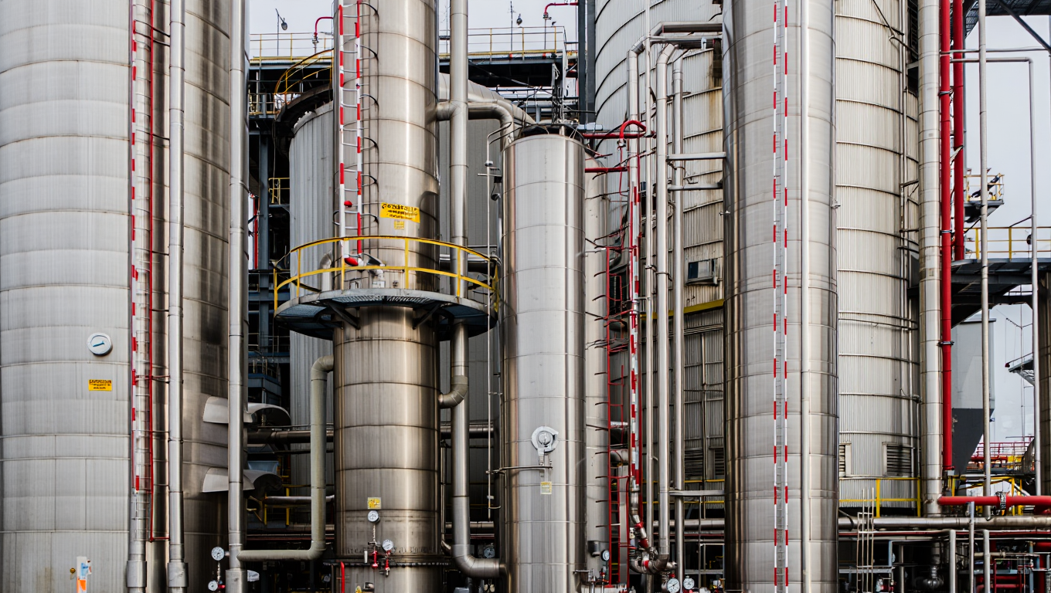

Промышленное производство фенола
Основной метод получения фенола — кумольный процесс, который начинается с алкилирования бензола пропиленом с образованием кумола (изопропилбензола).
Затем кумол окисляется до гидропероксида, который расщепляется на фенол и ацетон.
Этот метод экономически выгоден, так как позволяет одновременно получать два ценных продукта.

Slide 10
Применение фенола в промышленности
Фенол является важным сырьём для производства полимеров, таких как фенолформальдегидные смолы, эпоксидные смолы и поликарбонаты.
Также он используется в синтезе лекарственных препаратов, красителей и пестицидов.
Например, аспирин и некоторые антиоксиданты получают с использованием фенола.

Slide 11
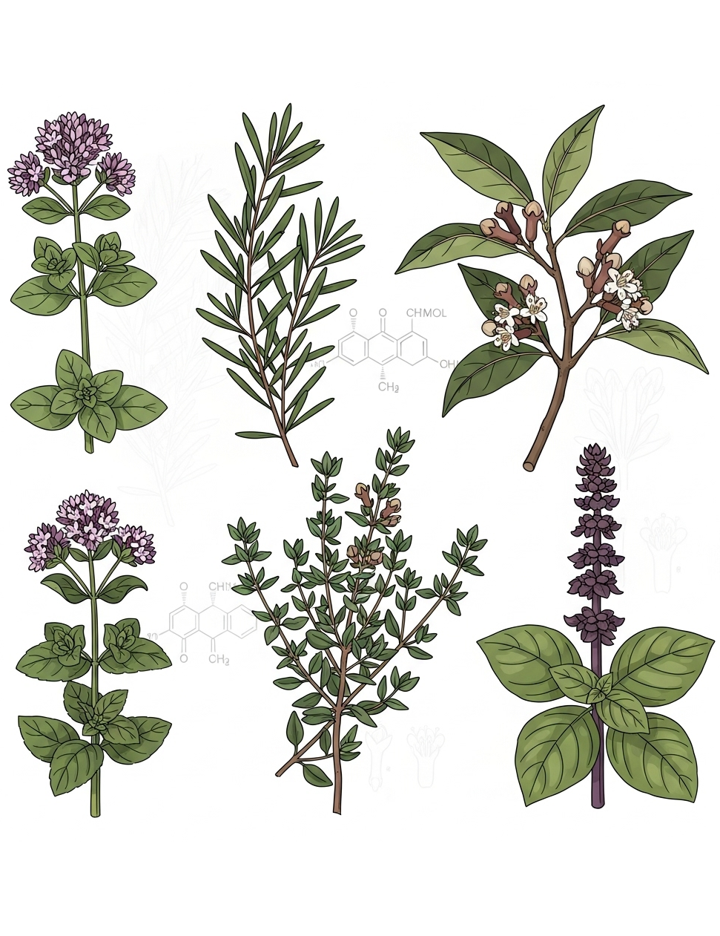
Биологическая роль и токсичность фенола
В небольших количествах фенол и его производные встречаются в природе, например, в эфирных маслах некоторых растений.
Однако в больших концентрациях фенол токсичен для живых организмов, вызывая поражение кожи, дыхательных путей и внутренних органов.
В медицине его использовали как антисептик, но сейчас он заменён более безопасными веществами.

Slide 12
Анализ фенола: качественные реакции
Для обнаружения фенола в растворах используют несколько качественных реакций.
Например, при добавлении раствора хлорида железа (III) к фенолу появляется характерное фиолетовое окрашивание.
Другой метод заключается в реакции с бромной водой, которая даёт белый осадок трибромфенола.
Эти тесты широко применяются в аналитической химии.

Slide 13


Фенол в экологии и загрязнении окружающей среды
Фенол и его производные относятся к опасным загрязнителям, так как они плохо разлагаются в природе и накапливаются в почве и воде.
Выбросы фенола в результате промышленной деятельности могут вызывать загрязнение водоёмов и гибель водных организмов.
Для очистки сточных вод используются методы адсорбции, окисления и биологической фильтрации.

Slide 14
Современные исследования и инновации с фенолом
Современные научные исследования направлены на разработку новых материалов на основе фенола, таких как биоразлагаемые полимеры и композиты.
Также активно изучаются возможности использования фенола в синтезе лекарственных препаратов с улучшенными свойствами.
Эти исследования открывают новые горизонты для применения фенола в различных областях.

Slide 15
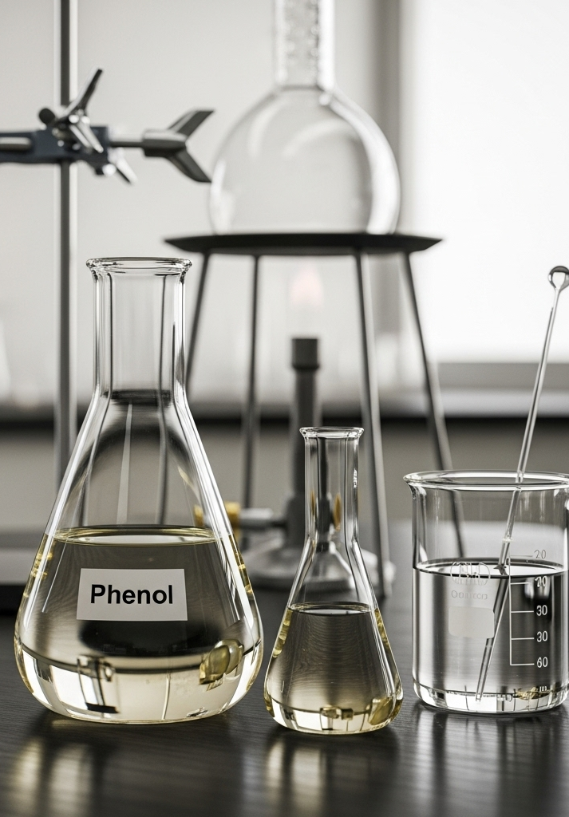
Заключение
Фенол — это уникальное органическое соединение, которое сочетает в себе интересные химические свойства и широкий спектр применения.
Его изучение позволяет глубже понять механизмы органических реакций и разработать новые технологии для промышленности и медицины.
Однако важно помнить о его токсичности и необходимости бережного отношения к окружающей среде при его использовании.

